Slide 1

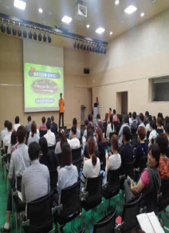
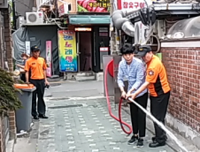
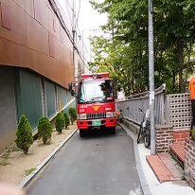
신교119안전센터 월간 실적
1. 현지적응훈련 등 각종 훈련
 | 훈 련 명 | 일 시 | 대 상 | 내 용 | 결 과
 | 장애인 복지시설 재난안전 교육 훈련 | 7.7.(화) ~7.21.(화) | 종로장애인복지관 외 4개소 | - 화재예방교육 응급처치교육 종사자 대피훈련
 | 화재취약지역 실전 대응훈련 | 7.8.(수) ~7.29.(수) | - 금천교시장 - 통인시장 - 서측한옥마을 | 화재 초기 대응 훈련 비상소화장치 훈련 진압작전도 재정비
 | 소방통로확보훈련 | 7.6.(월) ~7.28.(화) | 신교동 1,2번지 외 6개소 | 전통시장, 주거밀집 지역 소통 훈련

Slide 2
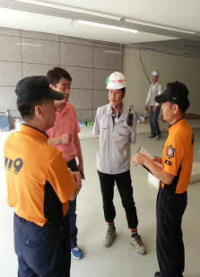
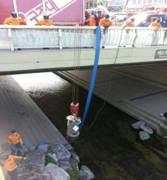
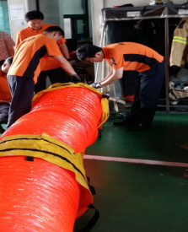
신교119안전센터 월간 실적
1. 현지적응훈련 등 각종 훈련
 | 훈 련 명 | 일 시 | 대 상 | 내 용 | 결 과
 | 건축공사장 현지적응훈련 | 7. 16.(목) 14:00 | 무악연립2주택 정비사업소 | 진입로, 차량 부서 위치 확인 등
 | 풍수해 대비 수방 장비 현지 훈련 | 7. 16.(목) 15:00 | 청계4가 배오개다리 | 대형수중펌프 조작훈련 - 풍수해 수방장비 사용법
 | 조연차용 송풍기 사용 숙달 훈련 | 7.27.(월) ~7.31.(금) | 자체 훈련 | 송풍기 사용법 숙달 훈련

Slide 3
신교119안전센터 월간 실적
2. 소방활동 자료조사 및 정보카드 정비
가. 기 간 : 2015. 7. 1.(수) ~ 7. 31.(금)
나. 대 상 : 필운빌딩 등 15개소
다. 결 과 : 119행정정보시스템 재정비
3. 화재경계지구 • 전통시장 대응 매뉴얼 재정비
가. 기 간 : 2015. 7. 8.(수) ~ 7. 30.(목)
나. 대 상 : 3개소(서측한옥마을, 통인시장, 금천교시장)
다. 결 과 : 화재경계지구 관리카드, 전통시장 진압작전도 매뉴얼 정비

Slide 4
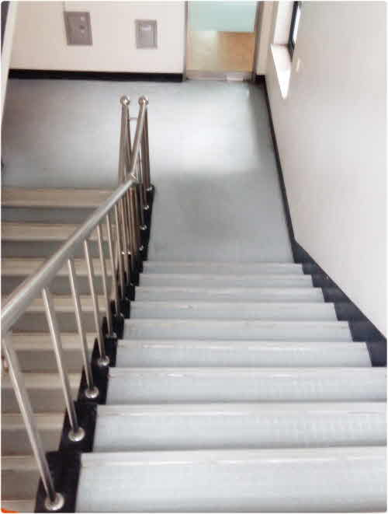
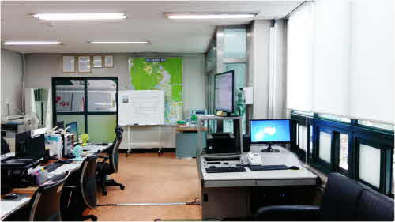
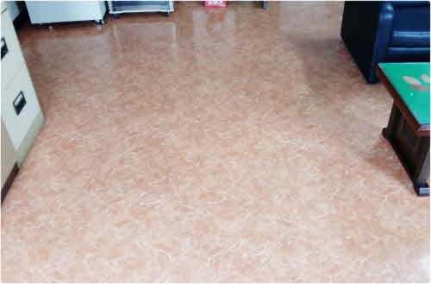
신교119안전센터 월간 실적
4. 쾌적한 공간 조성을 위한 청사 환경 정비
가. 기 간 : 2015. 7. 14.(화) ~ 7. 21.(화)
나. 내 용
- 사무실, 대기실, 계단 등 바닥 청소(스팀청소기, 고압세척기 활용)
- 청사 외벽 세척 및 후정 정돈 등

Slide 5
신교119안전센터 월간 계획
1. 게스트 하우스 현지적응 훈련
가. 기 간 : 2015. 8. 1.(토) ~ 8. 31.(월)
나. 대 상 : 인왕산게스트하우스 외 22개소
다. 동 원 : 차량 1대, 인원 4명
라. 내 용 : 게스트하우스 현황, 구조, 취약요인 파악 등
2. 단독경보형감지기 검수 및 소화기 배부
가. 기 간 : 2015. 8. 1.(토) ~ 8. 5.(수)
나. 대 상 : 69세대 (기초수급, 화재취약 세대)
다. 내 용 : 감지기 작동 확인, 소화기 배부

Slide 6
신교119안전센터 월간 계획
3. 소방활동 자료조사 및 정보카드 정비
가. 기 간 : 2015. 8. 5.(수) ~ 8. 28.(금)
나. 대 상 : 신세계체육관 등 12개소
다. 내 용 : 119행정정보시스템 재정비 등
※ 2015년 신규 비방화관리대상 소방안전지도 추진
⇒ 총 416개소 중 104개소 추진 예정(월 20% 이상)
4. 서울소방학교 집합교육
가. 제9기 운전요원 특수차 양성반 / 소방위 이정호 / 8.10.~8.14.(1주)
나. 제28기 기획행정능력향상반 / 소방교 권봉수 / 8.10.~8.14.(1주)

